Slide 1
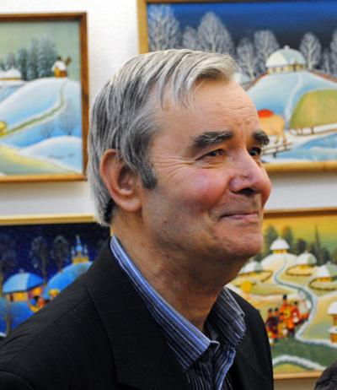
Володимир
Рутківський український поет, прозаїк, журналіст, дитячий письменник
(18 квітня 1937 )

Slide 2
життєпис
Народився 18 квітня 1937року у с. Хрестителеве на Черкащині.
1955 року вступив до Одеського інституту харчової і холодильної промисловості. За два роки перевівся до Одеського політехнічного інституту.
1973 року вступив на дворічні Вищі літературні курси в Москві.
Працював в Одеському обласному телерадіокомітеті, газеті “Одеські вісті”.
Живе і працює в Одесі.

Slide 3
Це цікаво!!
- “...Історія здавна вабила В. Рутківського. У школі навіть очолював археологічний гурток, який брав участь у розкопках найдавнішого поселення України в околицях рідного села. Його манить те, що досі залишається невідомим: чому Іллю Муромця (а в історичній літературі вживається і Муровець), який похований у Києво-Печерській Лаврі, повністю собі «привласнила» Росія? …”
…Про творчість В. Рутківського український читач дізнався зовсім нещодавно, хоча його творчий стаж – більше ніж півстоліття. У 2010 році роман письменника „Джури-характерники” став переможцем книжкового рейтингу від „Літакценту”, а роман “Джури козака Швайки” та повість “Потерчата” були відзначені „Книжкою року-2009” та Бі-Бі-Сі. Починаючи як поет, пан Володимир став дитячим письменником, якого, до речі, радо прийняла Москва, а українські видавництва натомість відкинули…”

Slide 4
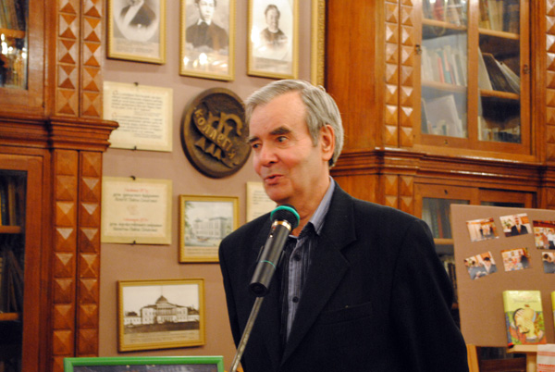
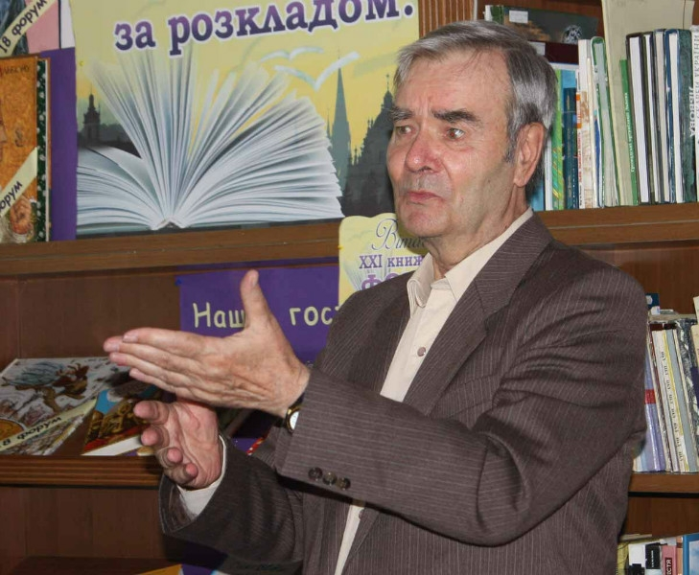
Творчість
Автор поетичних збірок
“Крапилини сонця” (1966), “Плоти” (1968), “Рівновага” (1977), “Знак глибини” (1987);

Slide 5





повістей
“Ганнуся” (1977), “Бухтик з тихого затону” (1981), “Гості на мітлі” (1988), “Канікули у Воронівці” (1989), “Сторожова застава” (1991), “Потречата” (2008);

Slide 6
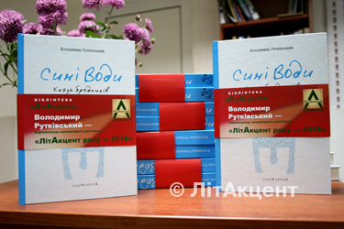

романів
“Сині Води” (2004), “Джури козака Швайки” (2007), “Джури-характерники” (2009), “Джури і підводний човен ” (2010)

Slide 7


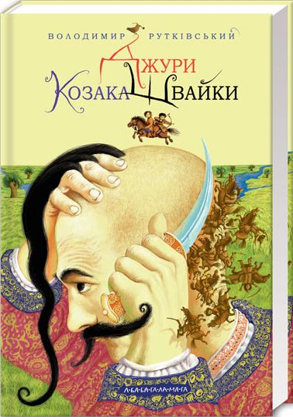
історична трилогія
“Джури козака Швайки” (2007),
“Джури-характерники” (2009)
“Джури і підводний човен ” (2010)

Slide 8
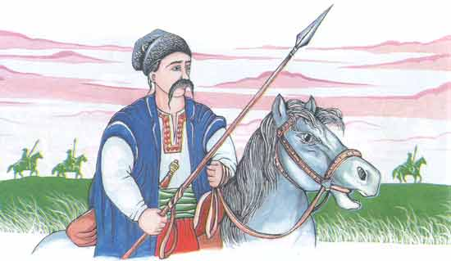
Словникова робота
Термін «козак» уперше зустрічається в джерелах XIII ст. У перекладі з тюркської означає «одинокий», «схильний до розбою, завоювання». Існують й інші трактування цього слова. Так, у словнику половецької мови за 1303 р. це слово перекладається як «страж», або «конвоїр».
У 1490 р. слово «козак» уперше з'явилося в Україні на означення людей, що ходили в степ за здобиччю або боротися з татарами.

Slide 9
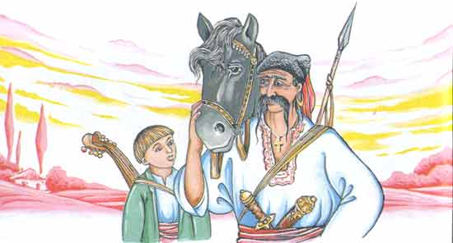
Джу́ра (чура) — в Україні в 16—18 століттях — зброєносець, помічник у козацької старшини. Зазвичай джурами були молоді хлопці. Разом з козаками джури ходили в походи, брали участь у боях. Первісно джура іранське слово, що означає товариш, в українську потрапило як запозичення з татарської.
Одним із головних героїв роману «Джури-характерники» є сімнадцятирічний Санько, чия любов і відданість, самозречення й Божа іскра дають йому змогу протистояти злу й перемагати. У розділі «Ворожбитське життя» читач дізнається про Санька та його побратима Грицика. Удвох вони покинули рідне село Воронівку, Санько в характерника Куделі опановував складну науку чаклунства й навіювання.

Slide 10
Характе́рник, химоро́дник, галдо́вник («галдувати» — чаклувати) або заморо́чник (вмів напускати «морок» — туман, сон) — назва віщуна, чаклуна на Запорозькій Січі, який займався не лише ворожінням, але й лікуванням поранених козаків, їх психотерапією та фізичною підготовкою, про що існує ряд історичних свідчень очевидців, народних легенд та переказів.
«У діда Куделі Санько навчився не тільки ворожбитських таємниць, а й того, як слухати світ. Дід Куделя казав, що … у просторі ніщо не щезає. Хіба що в ньому все перемішалося — і живе, і мертве, і минуле, і майбутнє. І щоб відібрати саме те, що тобі потрібно, треба дуже уважно вслухатися в світ…» Санько здатен рубати дерево ребром долоні, підкорювати собі звірину й людей, рятує від смерті Швайку з Грицьком, товаришує не лише з тваринами, а й із птахами та рибами.
Одна з подій твору, у якій яскраво розкривається характер Санька — помста панові Зарембі, який ненавидить всіх і все. Коли попередник шмагав підлеглих нагаями, то Заремба здатен садовити людей на палі та дерти з них шкіру. Тому хитрий задум Грицика — віддати пана обманним шляхом у неволю до татар — видається цілком справедливим, і його блискуче втілюють побратими.

Slide 11
Історичний роман
«Джури козака Швайки» (2007)
присвячений зародженню козацтва в Україні. Разом із його героями — малими Саньком і Грициком, юним богатирем Демком, козаком-розвідником Швайкою, волхвом Кудьмою, читачі потрапляють у вир карколомних, небезпечних, часом незвичайних, пригод. Вдаючись подекуди до фантастичних моментів (як-от, незвичайні здібності Санька, приручені дідом Кудьмою вовки), письменник розкриває вічне прагнення українців до волі, яке змушувало їх виступати проти утисків польської шляхти і підіймати шаблю на татарську орду навіть тоді, коли за спиною не було майже нікого. Легко помітити, що історичних осіб та видатних подій в новому романі В.Рутківського немає, але розповідь про зародження козацьких традицій ведеться так майстерно, що читач починає себе відчувати сучасником мужнього та винахідливого Швайки та його відданих і хоробрих джур.

Slide 12
Літературна вікторина за романом «Джури козака Швайки»
1. В якому столітті відбувається дія роману? 13 ст.; 14 ст.; 15 ст.
2. Про яку історичну подію згадується у творі? Нашестя Батия. Битва під Синіми Водами. Повстання Наливайка.
3. Де жили Санько, Грицик і Демко? У Києві. У Воронівці. У Переяславі.
4. Що означає татарською мовою слово «козак»? Вільна людина. Воїн. Мисливець.
5. Ким був козак Швайка? Отаманом перших козаків. Кобзарем. Розвідником-вивідувачем.
6. Хто врятував Швайку від татарської погоні? Вовк Барвінок. Демко. Санько.
7. Яке прізвисько отримав Демко від діда Кібчика? Богатир. Манюня. Дурна Сила.
8. Чому Грицик і Санько змушені були тікати з села? Рятувалися від гніву пана Кобильського. Шукали пригод. Втікали від татар.
9. Хто водночасно служив і татарам і шляхті? Швайка. Дід Кудьма. Тишкевич.
10. Чому навчав Санька дід Кудьма? Ворожбі і знахарству. Військовій справі. Грі на кобзі.
11. Хто був першим джурою козака Швайки? Санько. Демко. Грицик.
12. Про кого козаки вирішили: «На острові їх тут не буде»? Про татар. Про ляхів. Про жінок.
13. Як називалося житло козаків? Хата. Курінь. Січ.
14. Якому герою належать слова: «...Україна не сьогодні-завтра готова спалахнути, як оце багаття. Біда лише у тім, що все сирі гілки трапляються»? Швайці. Дідові Кудьмі. Дідові Кібчику.

Slide 13

«Джури-характерники» (2009)
– друга книга захоплюючої історичної трилогії провідного сучасного українського письменника. У новому гостросюжетному романі читачі зустрінуться зі своїми улюбленими героями з попереднього роману «Джури козака Швайки» – юним характерником Саньком та його вірним другом Грициком. Хлопці підросли, змужніли, і тепер нарівні з дорослими козаками беруть участь у військових виправах. У романі з’являється ще один відчайдушний герой – маленький характерник Телесик зі своєю дитячою ватагою. А небезпека й надалі чигає на кожному кроці.

Slide 14
“Джури і підводний човен”(2010)
-заключна книга трилогії вирізняється достовірністю сюжетів та великою кількістю історичних персонажів і батальних сцен. Ти опинишся під стінами Києва, оточеного московсько-татарською ордою, будеш обороняти Переяслав і штурмувати Очаківську фортецю, перепливеш неприступні дніпровські пороги, розкриєш таємниці Хортиці та гайнеш із козаками аж за Чорне море, аби визволити товаришів із турецької неволі. А про дивовижні пригоди невгамовного Телесика, «винахід» підводного човна та бойової машкари, нові звитяжні вчинки Швайки та товариства й говорити не доводиться!

Slide 15
Продовження “Джури” вiд iменi ... собаки
Лауреат Шевченківської та низки інших премій Володимир Рутківський завершив роботу над продовженням знаменитої серії про джур. Книжка матиме назву «Джури і Кудлатик», а розповідь у ній вестиме… собака!
«Я до останнього часу думав, що це якась дурниця. То хвороба, то такі події… Писалося це все уривками, малесенькими абзациками, окремими рядками… – Я не знав, чи це чогось варте, а чи дурня страшна… Наталя Марченко прочитала рукопис – і такий відгук був прекрасний, що я подумав: недаремно я провів ці півтора останніх роки. Я послав відгук пані Наталі Івану Малковичу, відгук його дуже зацікавив, і ми вирішили продовжувати “Джур”».
Книжка побачить світ у видавництві «А-Ба-Ба-Га-Ла-Ма-Га», де у 2007–2010 рр. вийшли три попередні романи про джур («Джури козака Швайки», «Джури-характерники», «Джури і підводний човен»). Робоча назва – «Джури і Кудлатик». За словами Володимира Рутківського, Кудлатик – це маленький песик, який колись був козацьким вовком Куцим. Цього разу дія роману відбуватиметься в нашому часі, розповідь ведеться від імені Кудлатика.

Slide 16
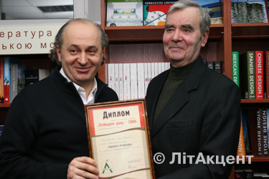
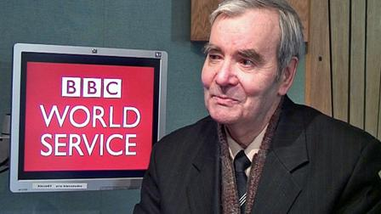
Нагороди і премії
Премія ім. Лесі Українки
Літературна премія ім. М. Трублаїні
Премія ім. В. Близнеця
Книга року Бі-Бі-Сі -2011, роман «Сині води»
Національна премія України ім. Т.Шевченка (2012)
(трилогія “Джури”)
Премія освітнього фонду ім. Я. Мудрого

Slide 17

Приватна мистецька премія «Джури»
заснована В.Рутківським
Фінансова частина відзнаки – відсотки з банківського вкладення Шевченківської премії, яку отримав письменник, – складає 20 000 грн.
Премію «Джури» присуджують за нові твори для дітей та юнацтва історично-краєзнавчої тематики, а також за ілюстрації до книжок та літературно-критичні праці, спрямовані на виховання в дітей духовних цінностей та національної лояльності.
Першим переможцем премії «Джура» 2013 року став художник-ілюстратор Максим Паленко, 2014 року - письменник Анатолій Качан (книга лірики та ігрової поезії “Листи з осіннього саду”).

